Slide 1
\
Lam anh
( Phan Thị Thanh Nhàn)
Trường Mầm non Hoa Hướng Dương - Giáo viên : Nguyễn Thị Thu Ngà

Slide 2
\
Lam anh
( Phan Thị Thanh Nhàn)
Trường Mầm non Hoa Hướng Dương - Giáo viên : Nguyễn Thị Thu Ngà

Slide 3
Làm anh khó đấy
Phải đâu chuyện đùa
Với em gái bé
Phải người lớn cơ
Trường Mầm non Hoa Hướng Dương - Giáo viên : Nguyễn Thị Thu Ngà

Slide 4
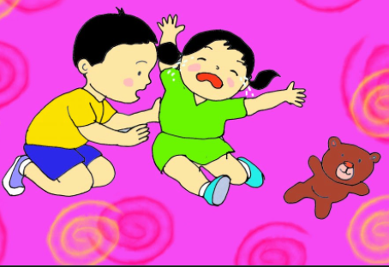
Khi em bé khóc
Anh phải dỗ dành
Nếu em bé ngã
Anh nâng dịu dàng
Trường Mầm non Hoa Hướng Dương - Giáo viên : Nguyễn Thị Thu Ngà

Slide 5
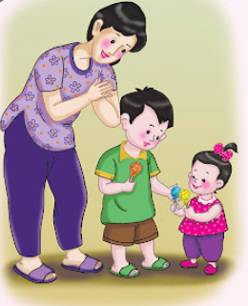
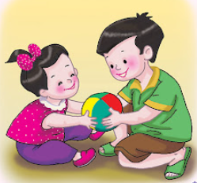
Mẹ cho quà bánh
Chia em phần hơn
Có đồ chơi đẹp
Cũng nhường em luôn
Trường Mầm non Hoa Hướng Dương - Giáo viên : Nguyễn Thị Thu Ngà

Slide 6
Làm anh thật khó
Nhưng mà thật vui
Ai yêu em bé
Thì làm được thôi
Trường Mầm non Hoa Hướng Dương - Giáo viên : Nguyễn Thị Thu Ngà

